Slide 1
Déplacement sur quadrillage

Slide 2
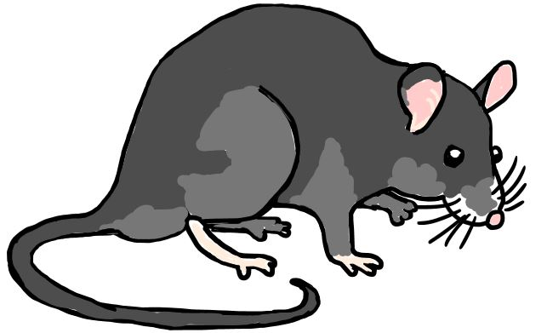

Slide 3
 |  | 2 |  | 3 |  | 2 |  | 3 |  | 3 |  |  |  |  |  | 2

Slide 4
Se repérer sur un tableau

Slide 5
Repérer la case :
 | 1 | 2 | 3 | 4 | 5 | 6 | 7 | 8 | 9
A
B
C
D
E
F
G
C - 5

